Slide 1



Gobernanza pública, gobierno abierto y ley de transparencia, acceso a la información y buen gobierno

Slide 2
Gobernanza pública
Gobernanza pública
CEF.-
Oposiciones
CEF.-
Medida

Slide 3
Gobernanza pública
Gobernanza pública
Las Administraciones Públicas deben asegurar un marco normativo estable y adaptado a las necesidades de los ciudadanos y empresas, que contribuya a simplificar sus relaciones con las distintas Administraciones Públicas, a mejorar la competitividad de las empresas y a fortalecer la confianza en las instituciones y en la calidad de los servicios y decisiones.
La gobernanza supone un cambio de paradigma en las relaciones administrativas, propiciando la adopción de políticas públicas con la participación de distintos sectores públicos y privados.
En el ámbito de la Administración General del Estado, la Dirección General de Gobernanza Pública (Mº de Transformación Digital y de la Función Pública) que es la encargada de gestionar esta competencia.
La Gobernanza Pública se articula en torno a las siguientes funciones e iniciativas:
CEF.-
Oposiciones
CEF.-
Medida

Slide 4
Gobernanza pública
Simplificación administrativa y reducción de cargas:
Es toda actividad de naturaleza administrativa que debe llevar a cabo una empresa o un ciudadano para cumplir con las obligaciones derivadas de la normativa.
La reducción de cargas administrativas permite disminuir los costes de constitución o funcionamiento de las empresas y dedicar estos recursos liberados a otras actividades, mejorando así la productividad y la competitividad de la economía. Las técnicas utilizadas consisten por ejemplo en la eliminación de obligaciones innecesarias, en no requerir documentos o datos que obren en poder de las Administraciones, en reducir la frecuencia de petición de datos, en reducir los plazos de tramitación de los procedimientos o en posibilitar la presentación electrónica de solicitudes, comunicaciones y demás documentos.
En relación con la simplificación administrativa y la reducción de cargas el Real Decreto 931/2017, de 27 de octubre, por el que se regula la Memoria del Análisis de Impacto Normativo tiene por objeto garantizar que, a la hora de elaborar y aprobar un proyecto de norma, se cuenta con la toda la información necesaria para estimar el impacto que dicha norma supondrá para sus destinatarios y agentes.
CEF.-
Oposiciones
CEF.-
Medida

Slide 5
Gobernanza pública
b) La inspección de los servicios
Las inspecciones generales de servicios de los diferentes Ministerios se configuran como los órganos especializados en el control interno y en la evaluación de los servicios, tanto de los propios departamentos como de sus organismos públicos dependientes. Las inspecciones generales de servicios dependen normalmente de la Subsecretaría de un ministerio.
La Gobernanza conlleva la inspección y mejora de los servicios públicos y de los organismos públicos vinculados; fijación de criterios que faciliten la atención a los ciudadanos mediante el análisis integral de quejas y sugerencias; determinación de criterios generales para la definición de programas ministeriales de las Inspecciones Generales de Servicios departamentales y seguimiento de su implantación; promoción, dirección y coordinación de planes de inspección específicos para evaluar la eficacia y eficiencia de los servicios; y promoción de programas de formación especializada e intercambio de las metodologías y técnicas aplicadas.
La norma que sistematiza las inspecciones con carácter general es el Real Decreto 799/2005, de 1 de julio, por el que se regulan las inspecciones generales de servicios de los departamentos ministeriales.
CEF.-
Oposiciones
CEF.-
Medida

Slide 6
Gobernanza pública
c) Atención a la ciudadanía:
Otra de las iniciativas relativas a la Gobernanza Pública es el diseño e impulso de programas y proyectos para facilitar el acceso de los ciudadanos y empresas a los servicios públicos, a través de los distintos canales disponibles, en coordinación con los departamentos ministeriales. Para ello, se normalizan servicios, procedimientos, documentos y el uso de la imagen institucional; se coordinan los programas de atención e información al ciudadano y se gestiona el Punto de Acceso General para la difusión de contenidos y servicios públicos.
En la actualidad este punto de acceso general es el PAGe (punto de acceso general electrónico) que cada administración pública tiene la obligación de ofrecer a sus ciudadanos.
En el ámbito estatal la dirección del PAGe es: www.administración.gob.es
CEF.-
Oposiciones
CEF.-
Medida

Slide 7
Gobernanza pública
d) Calidad de las administraciones públicas
El objetivo en el marco de la Gobernanza Pública es favorecer la mejora continua de la gestión de las Administraciones Públicas mediante el impulso, desarrollo y seguimiento de los programas de calidad en los servicios públicos, basados en la búsqueda de la excelencia y el fomento de la innovación. En particular se gestionan e impulsan los programas de calidad previstos en el Real Decreto 951/2005, de 29 de julio, por el que se establece el marco general para la mejora de la calidad en la Administración General del Estado.
En el marco de la Administración General del Estado, estas funciones se despliegan fundamentalmente a través de las siguientes actividades y servicios:
Gestión de Cartas de Servicio.
Metodologías y guías.
Reconocimiento: certificados y premios.
Informes de evaluación de la calidad de los servicios.
Gestión del conocimiento y difusión de buenas prácticas.
Asesoramiento, consultoría, asistencia técnica y formación.
Actividades de cooperación.
CEF.-
Oposiciones
CEF.-
Medida

Slide 8
Gobernanza pública
e) Transparencia
Las Administraciones Públicas promueven la transparencia mediante el impulso de los planes de acción (hasta la fecha se han desarrollado 4 planes de acción) y programas de transparencia, incluyendo la atención e información a los ciudadanos en esta materia y la gestión del Portal de Transparencia de la Administración General del Estado, así como el apoyo en la coordinación de las Unidades de Información de la Administración General del Estado.
Todas las Administraciones públicas desarrollarán la transparencia de sus actividades tomando como referencia la Ley 19/2013 de Transparencia, acceso a la información pública y buen gobierno.
Las comunidades autónomas pueden adaptar esta ley a circunstancias y características específicas de cada comunidad.
CEF.-
Oposiciones
CEF.-
Medida

Slide 9
Gobierno abierto
Gobierno abierto
CEF.-
Oposiciones
CEF.-
Medida

Slide 10
Gobierno abierto
Concepto de gobierno abierto.
El Gobierno Abierto es una cultura de gobernanza que promueve los principios de transparencia, integridad, rendición de cuentas y participación de las partes interesadas en apoyo de la democracia y el crecimiento inclusivo (definición recogida en la Recomendación del Consejo de la OCDE sobre Gobierno Abierto de 14/12/2017).
El origen del movimiento del Gobierno Abierto, tal y como se entiende en la actualidad (esto es, como las TIC al servicio de la Gobernanza), se sitúa en Estados Unidos cuándo en enero de 2009, el Presidente Barack Obama aprobó un Memorando Ejecutivo en el que se comprometió a «crear un nivel de apertura en el gobierno sin precedentes y un sistema de transparencia, participación pública y colaboración que reforzara la confianza pública y promoviera la eficacia y la eficiencia gubernamental». Desde entonces, este nuevo paradigma se ha desarrollado en diferentes países del mundo, incluido España.
El Gobierno Abierto supone una nueva forma de entender la gobernanza desde las nuevas tecnologías de la información y la comunicación que han puesto a disposición de la sociedad herramientas que favorecen la generación de conocimiento, interacción, organización, participación y colaboración entre los individuos y las organizaciones.
CEF.-
Oposiciones
CEF.-
Medida

Slide 11
Gobierno abierto
Conviene no confundir el Gobierno Abierto con otras nociones afines como Administración Electrónica, Política 2.0 y «open data».
El Gobierno abierto no es sinónimo de Administración Electrónica. Este último concepto implica, al igual que el Gobierno Abierto, la utilización de las TIC para lograr una mayor eficiencia en la actuación de la Administración Pública pero no tiene por qué estar asociado a los valores de mayor transparencia y participación de la ciudadanía. Un régimen autoritario podría implantar una Administración Electrónica pero nunca sería considerado como un Gobierno Abierto.
La política 2.0, al igual que el Gobierno Abierto, se basa en la utilización de la Web 2.0 pero no está ceñida al ámbito del gobierno y la Administración Pública. La utilización de un blog o twitter por parte de candidatos a las elecciones refleja, por ejemplo, un fenómeno de política 2.0 pero no de Gobierno Abierto.
Por último el movimiento del «open data» persigue la apertura de los datos de la Administración para que sean accesibles y reutilizables. El Gobierno Abierto se basa asimismo en los datos abiertos, pero incluye otros valores como la participación y la colaboración, y constituye un nuevo modelo para la Administración Pública.
El concepto datos abiertos es una filosofía y práctica que persigue que determinados tipos de datos estén disponibles de forma libre para todo el mundo, sin restricciones de derechos de autor, de patentes o de otros mecanismos de control.¹​ Tiene una ética similar a otros movimientos y comunidades abiertos, como el software libre, el código abierto (open source, en inglés) y el acceso libre (open access, en inglés).
CEF.-
Oposiciones
CEF.-
Medida

Slide 12
Gobierno abierto
El Gobierno Abierto pretende:
Profundizar en la transparencia, en los datos abiertos, y en la rendición de cuentas de las Administraciones Públicas.
Impulsar, fortalecer y mejorar la calidad de la participación en la gestión pública.
Favorecer la generación de espacios de colaboración entre los diversos actores, particularmente entre las administraciones públicas, la sociedad civil y el sector privado, para codiseñar y/o coproducir valor público.
Fortalecer valores éticos y mecanismos para afianzar la integridad de las instituciones públicas.
Sensibilizar a la sociedad y a las empleadas y los empleados públicos sobre los valores del Gobierno Abierto.
El cumplimiento de los Objetivos de Desarrollo Sostenible (ODS), en particular el objetivo dieciséis relativo a la promoción de sociedades justas, pacíficas e inclusivas que rindan cuentas.
La promoción de acciones que favorezcan la inclusión social, la igualdad y la accesibilidad universal enfocadas a colectivos que se encuentran en situación de pobreza, en riesgo de exclusión social o vulnerabilidad.
CEF.-
Oposiciones
CEF.-
Medida

Slide 13
Gobierno abierto
Principios del gobierno abierto.
Los principios del Gobierno abierto son los siguientes:
Transparencia. Se considera que la información pública es propiedad de los ciudadanos, por lo que estos deben poder acceder de manera transparente, fácil y gratuita a la acción del gobierno. Asimismo los ciudadanos han de poder evaluar la actuación de los responsables públicas de forma que se consolide la rendición de cuentas. El Gobierno abierto se basa en el movimiento del «open data» que considera que los datos han de estar disponibles para toda la sociedad sin ningún tipo de limitaciones. La filosofía de este movimiento es que los datos que maneja la Administración y el Gobierno constituyen un bien público, y por ello pertenecen a la ciudadanía y han de ser accesibles. Las características básicas de los datos abiertos serían:
  Disponibilidad y accesibilidad.
  Reutilización y redistribución.
  Universalidad para acceso y uso.
CEF.-
Oposiciones
CEF.-
Medida

Slide 14
Gobierno abierto
2.- Participación.
Los ciudadanos han de poder canalizar su opinión y su conocimiento para la definición de las políticas públicas de su gobierno. El Gobierno abierto facilita a los ciudadanos con carácter general, y a los expertos o especialistas con carácter particular, el que sus gestores públicos estén en disposición de aprovechar el gran caudal de conocimiento y experiencia del conjunto de la sociedad y ponerlo al servicio del bien común.
Consulta pública previa.
Los trámites de consulta pública previa tienen por objeto recabar la opinión de ciudadanos, organizaciones y asociaciones antes de la elaboración de un proyecto normativo.
A continuación se recoge el listado de las iniciativas y propuestas normativas para las que se encuentra abierto este trámite, indicando el título, la fecha en que finaliza el plazo de la consulta y el medio para realizar las aportaciones. Está ordenado por fecha de publicación, de más reciente a más antiguo.
Audiencia e información pública.
Los trámites de audiencia e información pública tienen por objeto recabar la opinión de los ciudadanos titulares de derechos e intereses legítimos afectados por un proyecto normativo ya redactado, directamente o a través de las organizaciones o asociaciones que los representen, así como obtener cuantas aportaciones adicionales puedan realizar otras personas o entidades.
CEF.-
Oposiciones
CEF.-
Medida

Slide 15
Gobierno abierto
3.- Colaboración.
Se favorece la colaboración con carácter general entre Administraciones Públicas y entre estas y todos los agentes de la sociedad civil, desde organizaciones no gubernamentales hasta sujetos individuales con la finalidad de maximizar la eficiencia y la eficacia de la acción del Gobierno. Aunque la participación y la colaboración son principios muy relacionados, normalmente se entiende que la primera se circunscribe al diseño y definición de políticas públicas (se cuenta con la participación de la ciudadanía para recabar su opinión y elaborar planes eficientes) mientras que la colaboración se centra más en la ejecución de la política pública (y exige, por ejemplo, el trabajo conjunto para implementar un determinado plan de actuación pública que puede vincular a diferentes actores: asociaciones de vecinos, empresarios de las zonas afectados, consumidores, etc).
CEF.-
Oposiciones
CEF.-
Medida

Slide 16
4.- Rendición de cuentas
La rendición de cuentas es el deber que tienen las personas que ejercen labores de servicio público de informar, justificar, responsabilizarse pública y periódicamente sobre el uso dado a los fondos asignados y los resultados obtenidos siguiendo los criterios de eficiencia, eficacia, transparencia y legalidad.
La iniciativa “rendiciondecuentas.es”, permite acceder a la información sobre la gestión económica y financiera de las Entidades locales, deducida de sus Cuentas Generales rendidas, que incluye tanto las cuentas de la Entidad local principal, así como las de sus entidades dependientes y adscritas.
CEF.-
Oposiciones
CEF.-
Medida

Slide 17
Gobierno abierto
Ley de Transparencia, Acceso a la Información Pública y Buen Gobierno
CEF.-
Oposiciones
CEF.-
Medida

Slide 18
Ley de transparencia, acceso a la información y buen gobierno
La transparencia, el acceso a la información pública y las normas de buen gobierno deben ser los ejes fundamentales de toda acción política.
Sólo cuando la acción de los responsables públicos se somete a escrutinio, cuando los ciudadanos pueden conocer cómo se toman las decisiones que les afectan, cómo se manejan los fondos públicos o bajo qué criterios actúan nuestras instituciones podremos hablar del inicio de un proceso en el que los poderes públicos comienzan a responder a una sociedad que es crítica, exigente y que demanda participación de los poderes públicos.
La Ley 19/2013 de Transparencia, Acceso a la Información Pública y Buen Gobierno (LTAIyBG) vio la luz el 9 de diciembre de 2013 con el propósito de regular qué información deben publicar las Administraciones Públicas para conocimiento de los ciudadanos, cómo pueden pedir los ciudadanos información a las Administraciones y cuáles son las reglas.
CEF.-
Oposiciones
CEF.-
Medida

Slide 19
Ley de transparencia, acceso a la información y buen gobierno
Qué es la publicidad activa?
Es una información agrupada en las categorías definidas en la LTAIyBG, que las administraciones públicas deberán publicar de forma periódica y actualizada para garantizar la transparencia de su actividad.
En donde se publica esta información??. La información sujeta a las obligaciones de transparencia será publicada en las correspondientes sedes electrónicas o páginas web y de una manera clara, estructurada y entendible para los interesados y, preferiblemente, en formatos reutilizables.
Cuando se trate de entidades sin ánimo de lucro que persigan exclusivamente fines de interés social o cultural y cuyo presupuesto sea inferior a 50.000 euros, el cumplimiento de las obligaciones derivadas de esta Ley podrá realizarse utilizando los medios electrónicos puestos a su disposición por la Administración Pública de la que provenga la mayor parte de las ayudas o subvenciones públicas percibidas
CEF.-
Oposiciones
CEF.-
Medida

Slide 20
Ley de transparencia, acceso a la información y buen gobierno
Quienes están obligados por la LTAIyBG a la publicidad activa?
Todas las Administraciones Públicas, entidades del sector público, órganos constitucionales (incluida la Casa de Su Majestad el Rey) y sus equivalentes a nivel autonómico, así como Fundaciones del Sector Público, Asociaciones constituidas por Administraciones Públicas o Sociedades Mercantiles con participación pública mayoritaria, están obligadas a cumplir la LTAIyBG. Es decir, deben publicar la información que la Ley menciona y, además, responder a las solicitudes de información que presenten los ciudadanos. (Art. 2)
También publicarán la información prevista en la Ley, entidades privadas:
como los partidos políticos, sindicatos, organizaciones sindicales y
otras entidades que perciban ayudas públicas en cantidad superior a 100.000 euros o cuando al menos alcancen el 40% de sus ingresos tengan carácter de ayuda o subvención y al menos alcancen 5.000 euros. (Art. 3)
También las personas físicas y jurídicas distintas de las referidas anteriormente que presten servicios públicos o ejerzan potestades administrativas estarán obligadas a suministrar a la Administración, a la que se encuentren vinculadas, previo requerimiento, toda la información necesaria para el cumplimiento por aquéllos de las obligaciones previstas en la Ley. Esta obligación se extenderá a los adjudicatarios de contratos del sector público en los términos previstos en el respectivo contrato. (art. 4)
CEF.-
Oposiciones
CEF.-
Medida

Slide 21
Ley de transparencia, acceso a la información y buen gobierno
Agrupaciones de la publicidad activa
Información organizativa
Funciones que se desarrollan en los organismos
Normativa de aplicación
Estructura: organigrama con identificación de los responsables de las unidades, su perfil y trayectoria profesional
Planes y programas anuales, objetivos, grado de cumplimiento y resultados
Información de relevancia jurídica
Directrices, instrucciones, acuerdos, circulares, respuestas a consultas (que supongan una interpretación del Derecho o produzcan efectos jurídicos)
Anteproyectos de Leyes o de Decretos Legislativos
Proyectos de Reglamento
Memorias e Informes incluidos en los expedientes de elaboración de textos normativos
Documentos que deban ser sometidos a información pública
Información de contenido económico
Contratos
Convenios y encomiendas de gestión
Retribuciones de altos cargos
Subvenciones y ayudas públicas
Presupuestos
Cuentas anuales. Informes de auditoría de cuentas y de fiscalización
Resoluciones de la Oficina de Conflicto de Intereses que afectan a empleados públicos y altos cargos
Información estadística de grado de cumplimiento de los servicios públicos
Bienes inmuebles de propiedad estatal
De acuerdo a la Ley Orgánica 3/2018 de Protección de datos y Garantía de Derechos Digitales, también publicarán su Registro de actividades de tratamiento (RAT) en aplicación del artículo 31 de la citada Ley.
CEF.-
Oposiciones
CEF.-
Medida

Slide 22
Ley de transparencia, acceso a la información y buen gobierno
El portal de transparencia de la Administración General del Estado
La Administración General del Estado ha desarrollado un Portal de la Transparencia (La dirección de acceso en internet al portal de transparencia es www.transparencia.gob.es), dependiente del Ministerio Transformación Digital y Función Pública, que facilitará el acceso de los ciudadanos a toda la información a la que se refieren los artículos anteriores relativa a su ámbito de actuación.
El Portal de la Transparencia incluirá, en los términos que se establezcan reglamentariamente, la información de la Administración General del Estado, cuyo acceso se solicite con mayor frecuencia.
La Administración General del Estado, las Administraciones de las Comunidades Autónomas y de las Ciudades de Ceuta y Melilla y las entidades que integran la Administración Local podrán adoptar otras medidas complementarias y de colaboración para el cumplimiento de las obligaciones de transparencia recogidas en este capítulo.
El Portal de la Transparencia contendrá información publicada de acuerdo con las prescripciones técnicas que se establezcan reglamentariamente que deberán adecuarse a los siguientes principios:
  a) Accesibilidad: se proporcionará información estructurada sobre los documentos y recursos de información con vistas a facilitar la identificación y búsqueda de la información.
  b) Interoperabilidad: la información publicada será conforme al Esquema Nacional de Interoperabilidad, aprobado por el Real Decreto 4/2010, de 8 enero, así como a las normas técnicas de interoperabilidad.
  c) Reutilización: se fomentará que la información sea publicada en formatos que permita su reutilización, de acuerdo con lo previsto en la Ley 37/2007, de 16 de noviembre, sobre reutilización de la información del sector público y en su normativa de desarrollo.
Además de la información de la Administración General del Estado, contendrá la información que los ciudadanos soliciten con mayor frecuencia en ejercicio del derecho de acceso a la información pública.
CEF.-
Oposiciones
CEF.-
Medida

Slide 23
Ley de transparencia, acceso a la información y buen gobierno
Derecho de acceso a la información
Todas las personas tienen derecho a acceder a la información pública, en los términos previstos en el artículo 105.b) de la Constitución Española, desarrollados por esta Ley. “La Ley regulará el acceso de los ciudadanos a los archivos y registros administrativos, salvo en lo que afecte a la seguridad y defensa del Estado, la averiguación de los delitos y la intimidad de las personas”. Asimismo, y en el ámbito de sus respectivas competencias, será de aplicación la correspondiente normativa autonómica.
Se entiende por información pública los contenidos o documentos, cualquiera que sea su formato o soporte, que obren en poder de alguno de los sujetos incluidos en el ámbito de aplicación de este título y que hayan sido elaborados o adquiridos en el ejercicio de sus funciones.
El derecho de acceso a la información está sujeto a ciertos límites que tienen como objetivo proteger otros bienes jurídicos que pueden quedar desprotegidos si se da la información. Es decir, los límites existen para proteger información que no debe ser pública porque, si lo fuera, podría dañar a una persona o al interés público.
CEF.-
Oposiciones
CEF.-
Medida

Slide 24
Ley de transparencia, acceso a la información y buen gobierno
Sobre la limitación de acceso a la información pública
Si la información solicitada contuviera datos personales que revelen la ideología, afiliación sindical, religión o creencias, el acceso únicamente se podrá autorizar en caso de que se contase con el consentimiento expreso y por escrito del afectado, a menos que dicho afectado hubiese hecho manifiestamente públicos los datos con anterioridad a que se solicitase el acceso.
Si la información incluyese datos personales que hagan referencia al origen racial, a la salud o a la vida sexual, incluyese datos genéticos o biométricos o contuviera datos relativos a la comisión de infracciones penales o administrativas que no conllevasen la amonestación pública al infractor, el acceso solo se podrá autorizar en caso de que se cuente con el consentimiento expreso del afectado o si aquel estuviera amparado por una norma con rango de ley. (información actualizada por Ley 3/2018)
Con carácter general, y salvo que en el caso concreto prevalezca la protección de datos personales u otros derechos constitucionalmente protegidos sobre el interés público en la divulgación que lo impida, se concederá el acceso a información que contenga datos meramente identificativos relacionados con la organización, funcionamiento o actividad pública del órgano.
Cuando la información solicitada no contuviera datos especialmente protegidos, el órgano al que se dirija la solicitud concederá el acceso previa ponderación suficientemente razonada del interés público en la divulgación de la información y los derechos de los afectados cuyos datos aparezcan en la información solicitada, en particular su derecho fundamental a la protección de datos de carácter personal.
En los casos en los que se solicite información en la que parte de la misma esté sometida a alguna causa de límite del derecho, se admitirá parcialmente la solicitud y se indicará al solicitante la información que ha sido omitida.
CEF.-
Oposiciones
CEF.-
Medida

Slide 25
Ley de transparencia, acceso a la información y buen gobierno
Procedimiento de acceso a la información
El procedimiento para el ejercicio del derecho de acceso se iniciará con la presentación de la correspondiente solicitud, que deberá dirigirse al titular del órgano administrativo o entidad que posea la información. La solicitud podrá presentarse por cualquier medio que permita tener constancia de:
La identidad del solicitante.
La información que se solicita.
Una dirección de contacto, preferentemente electrónica, a efectos de comunicaciones.
En su caso, la modalidad que se prefiera para acceder a la información solicitada.
CEF.-
Oposiciones
CEF.-
Medida

Slide 26
Ley de transparencia, acceso a la información y buen gobierno
LIMITES DE LA LEY
Los límites están tasados en la Ley y son los siguientes:
La seguridad nacional
La defensa
Las relaciones exteriores
La seguridad pública
La prevención, investigación y sanción de los ilícitos penales, administrativos o disciplinarios
La igualdad de las partes en los procesos judiciales y la tutela judicial efectiva
Las funciones administrativas de vigilancia, inspección y control
Los intereses económicos y comerciales
La política económica y monetaria
El secreto profesional y la propiedad intelectual e industrial
La garantía de la confidencialidad o el secreto requerido en procesos de toma de decisión
La protección del medio ambiente
La aplicación de los límites la establece el órgano al que se le solicita una información cuya publicación considera que puede perjudicar a alguno de los límites deberá valorar si, efectivamente, se produce un daño si se provee esa información.
CEF.-
Oposiciones
CEF.-
Medida

Slide 27
Ley de transparencia, acceso a la información y buen gobierno
Posibles motivos de inadmisión de solicitudes:
Se refieran a información que esté en curso de elaboración o de publicación general.
Sean referidas a información que tenga carácter auxiliar o de apoyo como la contenida en notas, borradores, opiniones, resúmenes, comunicaciones e informes internos o entre órganos o entidades administrativas.
Relativas a información para cuya divulgación sea necesaria una acción previa de reelaboración.
Dirigidas a un órgano en cuyo poder no obre la información cuando se desconozca el competente.
Que sean manifiestamente repetitivas o tengan un carácter abusivo no justificado con la finalidad de transparencia de esta Ley.
CEF.-
Oposiciones
CEF.-
Medida

Slide 28
ALGUNAS CUESTIONES SOBRE EL PROCESO DE SOLICITUD DE INFORMACIÓN (arts. 19 Tramitación, 20 Resolución, 22 Formalización)
Se debe considerar que cuando la solicitud no identifique de forma suficiente la información, se pedirá al solicitante que la concrete en un plazo de diez días.
La resolución en la que se conceda o deniegue el acceso deberá notificarse al solicitante y a los terceros afectados que así lo hayan solicitado en el plazo máximo de un mes desde la recepción de la solicitud por el órgano competente para resolver. Este plazo podrá ampliarse por otro mes en el caso de que el volumen o la complejidad de la información que se solicita así lo hagan necesario y previa notificación al solicitante.
Silencio administrativo: transcurrido el plazo máximo para resolver sin que se haya dictado y notificado resolución expresa se entenderá que la solicitud ha sido desestimada.
El acceso a la información se realizará preferentemente por vía electrónica, salvo cuando no sea posible o el solicitante haya señalado expresamente otro medio. Cuando no pueda darse el acceso en el momento de la notificación de la resolución deberá otorgarse, en cualquier caso, en un plazo no superior a diez días.
El acceso a la información será gratuito. No obstante, la expedición de copias o la trasposición de la información a un formato diferente al original podrá dar lugar a la exigencia de exacciones en los términos previstos en la Ley 8/1989, de 13 de abril, de Tasas y Precios Públicos, o, en su caso, conforme a la normativa autonómica o local que resulte aplicable.
CEF.-
Oposiciones
CEF.-
Medida

Slide 29
Ley de transparencia, acceso a la información y buen gobierno
Unidades de información (art. 21).
Según el Art. 21 de la Ley 19/2013 LTAIBG, las Administraciones Públicas incluidas en el ámbito de aplicación del TITULO I establecerán sistemas para integrar la gestión de solicitudes de información de los ciudadanos en el funcionamiento de su organización interna.
En el ámbito de la Administración General del Estado, existirán unidades especializadas (unidades de información) que tendrán las siguientes funciones:
Recabar y difundir la información a la que se refiere el capítulo II del título I de esta Ley.
Recibir y dar tramitación a las solicitudes de acceso a la información.
Realizar los trámites internos necesarios para dar acceso a la información solicitada.
Realizar el seguimiento y control de la correcta tramitación de las solicitudes de acceso a la información.
Llevar un registro de las solicitudes de acceso a la información.
Asegurar la disponibilidad en la respectiva página web o sede electrónica de la información cuyo acceso se solicita con más frecuencia.
Mantener actualizado un mapa de contenidos en el que queden identificados los distintos tipos de información que obre en poder del órgano.
Todas aquellas que sean necesarias para asegurar una correcta aplicación de las disposiciones de esta Ley.
CEF.-
Oposiciones
CEF.-
Medida

Slide 30
Ley de transparencia, acceso a la información y buen gobierno
Reclamación ante el Consejo de Transparencia y Buen Gobierno.
Frente a toda resolución expresa o presunta en materia de acceso podrá interponerse una reclamación ante el Consejo de Transparencia y Buen Gobierno, con carácter potestativo y previo a su impugnación en vía contencioso-administrativa. Dicha reclamación se interpondrá en el plazo de un mes a contar desde el día siguiente al de la notificación del acto impugnado o desde el día siguiente a aquel en que se produzcan los efectos del silencio administrativo. La tramitación de la reclamación se ajustará a lo dispuesto en materia de recursos en la Ley 39/2015 Procedimiento Administrativo Común.
Cuando la denegación del acceso a la información se fundamente en la protección de derechos o intereses de terceros se otorgará, previamente a la resolución de la reclamación, trámite de audiencia a las personas que pudieran resultar afectadas para que aleguen lo que a su derecho convenga.
El plazo máximo para resolver y notificar la resolución será de tres meses, transcurrido el cual, la reclamación se entenderá desestimada.
Las resoluciones del Consejo de Transparencia y Buen Gobierno se publicarán, previa disociación de los datos de carácter personal que contuvieran, por medios electrónicos y en los términos en que se establezca reglamentariamente, una vez se hayan notificado a los interesados. El Presidente del Consejo de Transparencia y Buen Gobierno comunicará al Defensor del Pueblo las resoluciones que dicte en aplicación de este artículo.
La competencia para conocer de dichas reclamaciones corresponderá al Consejo de Transparencia y Buen Gobierno, salvo en aquellos supuestos en que las Comunidades Autónomas atribuyan dicha competencia a un órgano específico, de acuerdo con lo establecido en la disposición adicional cuarta de esta Ley.
CEF.-
Oposiciones
CEF.-
Medida

Slide 31
Ley de transparencia, acceso a la información y buen gobierno
El Título II de la LTBG recoge los principios del Buen Gobierno.
En el ámbito de la Administración General del Estado las disposiciones de este título se aplicarán a los miembros del Gobierno, a los Secretarios de Estado y al resto de los altos cargos de la Administración General del Estado y de las entidades del sector público estatal, de Derecho público o privado, vinculadas o dependientes de aquella.
A estos efectos, se considerarán altos cargos los que tengan tal consideración en aplicación de la normativa en materia de conflictos de intereses (Tit. II y Art 11. ley 3/2015 de altos cargos de la AGE).
También será de aplicación a los altos cargos o asimilados que, de acuerdo con la normativa autonómica o local que sea de aplicación, tengan tal consideración, incluidos los miembros de las Juntas de Gobierno de las Entidades Locales.
La actividad de la personas en el ámbito de aplicación mostrado en los párrafos inmediatamente anteriores observarán en el ejercicio de sus funciones lo dispuesto en la Constitución Española y en el resto del ordenamiento jurídico y promoverán el respeto a los derechos fundamentales y a las libertades públicas.
CEF.-
Oposiciones
CEF.-
Medida

Slide 32
Ley de transparencia, acceso a la información y buen gobierno
Principios generales:
Actuarán con transparencia en la gestión de los asuntos públicos, de acuerdo con los principios de eficacia, economía y eficiencia y con el objetivo de satisfacer el interés general.
Ejercerán sus funciones con dedicación al servicio público, absteniéndose de cualquier conducta que sea contraria a estos principios.
Respetarán el principio de imparcialidad, de modo que mantengan un criterio independiente y ajeno a todo interés particular.
Asegurarán un trato igual y sin discriminaciones de ningún tipo en el ejercicio de sus funciones.
Actuarán con la diligencia debida en el cumplimiento de sus obligaciones y fomentarán la calidad en la prestación de servicios públicos.
Mantendrán una conducta digna y tratarán a los ciudadanos con esmerada corrección.
Asumirán la responsabilidad de las decisiones y actuaciones propias y de los organismos que dirigen, sin perjuicio de otras que fueran exigibles legalmente.
CEF.-
Oposiciones
CEF.-
Medida

Slide 33
Ley de transparencia, acceso a la información y buen gobierno
Principios de actuación
Desempeñarán su actividad con plena dedicación y con pleno respeto a la normativa reguladora de las incompatibilidades y los conflictos de intereses.
Guardarán la debida reserva respecto a los hechos o informaciones conocidos con motivo u ocasión del ejercicio de sus competencias.
Pondrán en conocimiento de los órganos competentes cualquier actuación irregular de la cual tengan conocimiento.
Ejercerán los poderes que les atribuye la normativa vigente con la finalidad exclusiva para la que fueron otorgados y evitarán toda acción que pueda poner en riesgo el interés público o el patrimonio de las Administraciones.
No se implicarán en situaciones, actividades o intereses incompatibles con sus funciones y se abstendrán de intervenir en los asuntos en que concurra alguna causa que pueda afectar a su objetividad.
No aceptarán para sí regalos que superen los usos habituales, sociales o de cortesía, ni favores o servicios en condiciones ventajosas que puedan condicionar el desarrollo de sus funciones. En el caso de obsequios de una mayor relevancia institucional se procederá a su incorporación al patrimonio de la Administración Pública correspondiente.
Desempeñarán sus funciones con transparencia.
Gestionarán, protegerán y conservarán adecuadamente los recursos públicos, que no podrán ser utilizados para actividades que no sean las permitidas por la normativa que sea de aplicación.
No se valdrán de su posición en la Administración para obtener ventajas personales o materiales.
La LTBG regula las infracciones que las personas, en el ámbito de aplicación de estas obligaciones y principios comentan, tanto por conflicto de intereses, materia de gestión económico-presupuestaria y disciplinarias (Art.s 27, 28, 29, 30, 31, 32).
CEF.-
Oposiciones
CEF.-
Medida

Slide 34
Ley de transparencia, acceso a la información y buen gobierno
INFRACCIONES Y SANCIONES
La LTBG regula las infracciones que las personas, en el ámbito de aplicación de estas obligaciones y principios comentan, tanto por conflicto de intereses, materia de gestión económico-presupuestaria y disciplinarias (Art.s 27, 28, 29, 30, 31, 32).
Tipos:
En materia de conflicto de interés
En materia de gestión económico-presupuestario (muy graves, graves y leves)
Disciplinarias (muy graves, graves y leves)
Sanciones.
1. Las infracciones leves serán sancionadas con una amonestación.
2. Por la comisión de una infracción grave se impondrán al infractor algunas de las siguientes sanciones:
  a) La declaración del incumplimiento y su publicación en el «Boletín Oficial del Estado» o diario oficial que corresponda.
  b) La no percepción, en el caso de que la llevara aparejada, de la correspondiente indemnización para el caso de cese en el cargo.
3. En el caso de las infracciones muy graves, se impondrán en todo caso las sanciones previstas en el apartado anterior.
4. Los sancionados por la comisión de una infracción muy grave serán destituidos del cargo que ocupen salvo que ya hubiesen cesado y no podrán ser nombrados para ocupar ningún puesto de alto cargo o asimilado durante un periodo de entre cinco y diez años con arreglo a los criterios previstos en el apartado siguiente.
CEF.-
Oposiciones
CEF.-
Medida

Slide 35
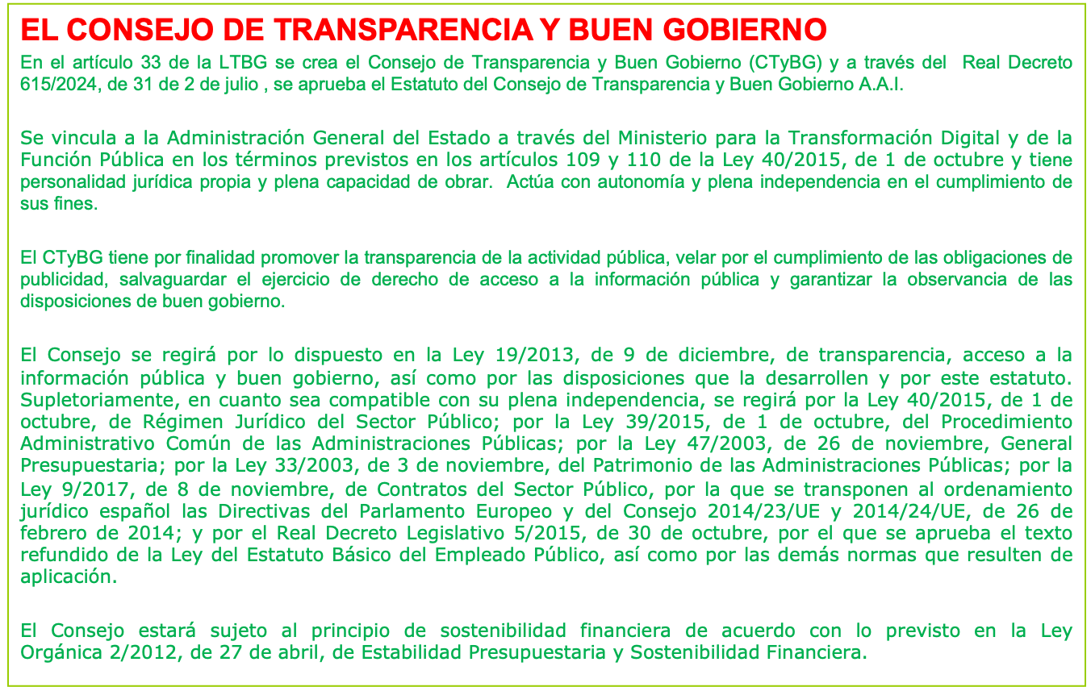
Ley de transparencia, acceso a la información y buen gobierno
CEF.-
Oposiciones
CEF.-
Medida

Slide 36
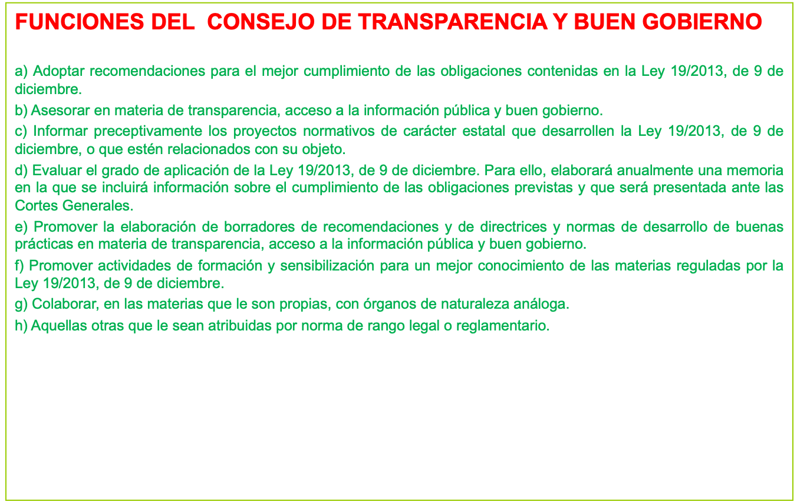
Ley de transparencia, acceso a la información y buen gobierno
CEF.-
Oposiciones
CEF.-
Medida

Slide 37
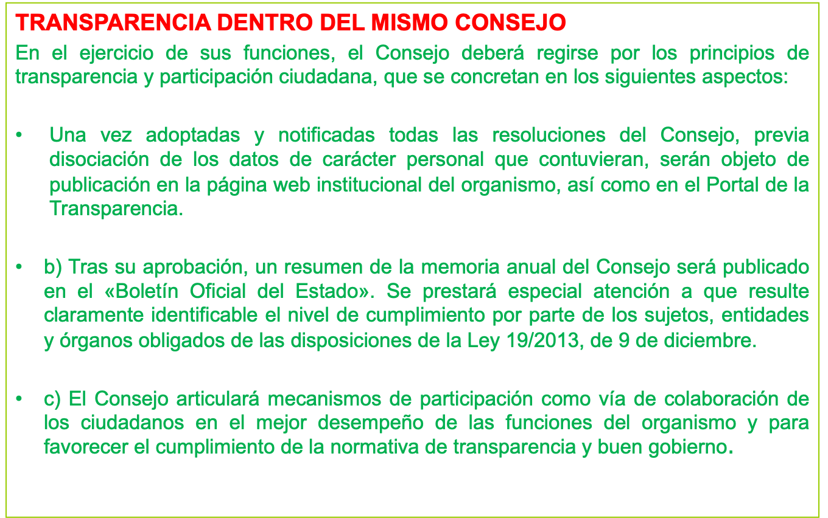
Ley de transparencia, acceso a la información y buen gobierno
CEF.-
Oposiciones
CEF.-
Medida

Slide 38
Ley de transparencia, acceso a la información y buen gobierno
El CTyBG compuesto por los siguientes órganos:
El Presidente del Consejo de Transparencia y Buen Gobierno que lo será también de su comisión.
La Comisión de Transparencia y Buen Gobierno. Compuesta por:
  El Presidente.
  Un Diputado propuesto por el Congreso de los diputados.
  Un Senador propuesto por el Senado.
  Un consejero del Tribunal de Cuentas propuesto por el Tribunal de Cuentas.
  Un representante del Defensor del Pueblo propuesto por el Defensor del Pueblo.
  Un representante de la Agencia Española de Protección de Datos.
  Un representante de la Secretaría de Estado de Función Pública
  Un representante de la Autoridad Independiente de Responsabilidad Fiscal
    Los representantes d) a h) tendrán al menos rango de Subdirector General.
La Subdirección General de Transparencia y Buen Gobierno y la Subdirección General de Reclamaciones y la Subdirección General de Reclamaciones de Comunidades Autónomas y Entidades locales, Secretaría General y Gabinete
CEF.-
Oposiciones
CEF.-
Medida

Slide 39
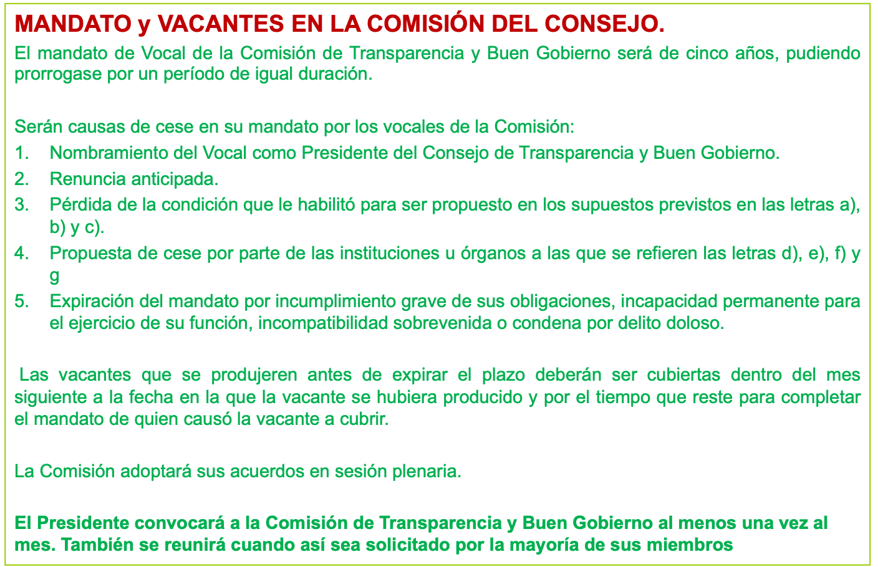
Ley de transparencia, acceso a la información y buen gobierno
CEF.-
Oposiciones
CEF.-
Medida

Slide 40
Ley de transparencia, acceso a la información y buen gobierno
Funciones del Presidente del CTyBG
Adoptar criterios de interpretación uniforme de las obligaciones contenidas en esta Ley.
Velar por el cumplimiento de las obligaciones de publicidad contenidas en el capítulo II del título I de acuerdo con lo previsto en el artículo 9 de la LTBG.
Conocer de las reclamaciones que se presenten en aplicación del artículo 24 de la LTBG. (reclamaciones presentadas antes el CTyBG).
Responder las consultas que, con carácter facultativo, le planteen los órganos encargados de tramitar y resolver las solicitudes de acceso a la información.
Instar el inicio del procedimiento sancionador previsto en el título II de la LTBG. El órgano competente deberá motivar, en su caso, su decisión de no incoar el procedimiento.
Aprobar el anteproyecto de presupuesto.
Aquellas otras que le sean atribuidas por norma de rango legal o reglamentario
CEF.-
Oposiciones
CEF.-
Medida

Slide 41
Ley de transparencia, acceso a la información y buen gobierno
FUNCIONES DEL CONSEJO DE TRANSPARENCIA Y BUEN GOBIERNO
Adoptar recomendaciones para el mejor cumplimiento de las obligaciones contenidas en esta Ley.
Asesorar en materia de transparencia, acceso a la información pública y buen gobierno.
Informar preceptivamente los proyectos normativos de carácter estatal que desarrollen esta Ley o que estén relacionados con su objeto.
Evaluar el grado de aplicación de esta Ley. Para ello, elaborará anualmente una memoria en la que se incluirá información sobre el cumplimiento de las obligaciones previstas y que será presentada ante las Cortes Generales.
Promover la elaboración de borradores de recomendaciones y de directrices y normas de desarrollo de buenas prácticas en materia de transparencia, acceso a la información pública y buen gobierno.
Promover actividades de formación y sensibilización para un mejor conocimiento de las materias reguladas por esta Ley.
Colaborar, en las materias que le son propias, con órganos de naturaleza análoga.
Aquellas otras que le sean atribuidas por norma de rango legal o reglamentario.
La Subdirección General de Transparencia y Buen Gobierno y la Subdirección General de Reclamaciones son órganos administrativos dependientes del Presidente del Consejo de Transparencia y Buen Gobierno para la ejecución de aquellos proyectos, objetivos o actividades que les sean asignados, así como de la gestión ordinaria de los asuntos de su competencia.
CEF.-
Oposiciones
CEF.-
Medida

Slide 42
Ley de transparencia, acceso a la información y buen gobierno
GOBERNANZA DE LA TRANSPARENCIA
Según el Real Decreto210/2024, por el que se desarrolla la estructura orgánica básica del Ministerio de Transformación Digital y de la Función Pública le corresponden a la Secretaría de Estado de Función Pública las siguientes funciones previstas en la Ley 19/2013 de TAIBG:
El fomento de los programas de atención al ciudadano y la gestión del Portal de Transparencia de la Administración General del Estado.
El impulso, la coordinación y el seguimiento de los planes de gobierno abierto, en iniciativas orientadas al desarrollo de los principios de la transparencia, la participación ciudadana, la rendición de cuentas y la colaboración.
La coordinación de las unidades de información de la Administración General del Estado previstas en el artículo 21 de la Ley 19/2013, de 9 de diciembre , de transparencia, acceso a la información pública y buen gobierno. Dictar, de forma conjunta con la Subsecretaría del departamento, indicaciones para la dinamización e impulso del derecho de acceso.
La Subdirección General de Transparencia y Atención al Ciudadano dependiente de la Dirección General de Gobernanza Pública será la encargada de llevar a cabo las funciones de:
El impulso de los planes y programas de transparencia, incluyendo la atención e información a los ciudadanos en esta materia y la gestión del Portal de Transparencia de la Administración General del Estado previsto en la ley 19/2013, de 9 de diciembre, de transparencia, acceso a la información pública y buen gobierno. En relación con la función atribuida a la Secretaría de Estado de Función Pública en la letra p) del artículo 13.1, corresponde a la Dirección General de Gobernanza Pública prestar el apoyo y soporte necesario para el ejercicio de dicha competencia.
CEF.-
Oposiciones
CEF.-
Medida

Slide 43

¡Muchas gracias
por la atención prestada!
10 06 23 Presentación Corporativa
Notes:
43

